Slide 1
«Аяз би» ертегісінің
тәрбиелік мәні

Slide 2
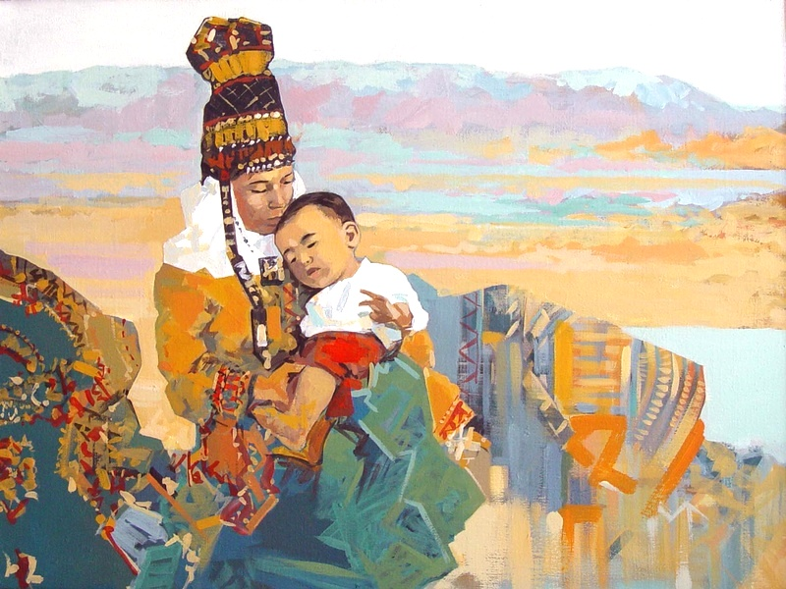
Білімділік – “Аяз би”ертегісі бойынша алған білімдерін тексеру, қорытындылау;
Дамытушылық - логикалық ойын дамыту, тапқырлық, ізденімпаздық қасиеттерге жетелеу, тіл байлығын жетілдіру;
Тәрбиелік – адамгершілік, инабаттылыққа, үлкенді сыйлауға, сөз қадірін түсіне білуге тәрбиелеу;

Slide 3
Б
А
Қ
Ы
Т

Slide 4
Ертегінің бас кейіпкері жаман
ба? Ол хан болуға лайық па?
Оған «Аяз би» деп ат қоюда
қандай мән бар?

Slide 5
Білу
Ұжымдық тапсырма
Әр жауапқа 1 ұпай
1-топ
1. Ертеде кім деген хан болыпты?
2. Хан уәзірлеріне қандай тапсырма беріпті?
3.Хан оларды табуға қанша уақыт берді?
4. Тастың ішінде не болды?
5. Уәлидің қызы кім?

Slide 6
2-топ
1. Қыздың жасы нешеде?
2. Хан Жаманды қайда жұмсады?
3. Қырық уәзір Жаманды неше күншілік
жолға шығарып салды?
4. Ханның неше уәзірі болыпты?
5. Хан Жаманға қандай тағам бергізді?

Slide 7
3-топ
1. Жаманның жасы нешеде еді?
2. Жаман тұлпардың неге шатыс
екенін айтты?
3. Қандай тастың қасиеті неше
жылдан кейін бітеді?
4. Ханның шешесі неше жаста?
5. Байлығы мен елдігі ханға парапар кім?

Slide 8
ТҮСІНУ Топпен жұмыс
Шығарма мазмұнына сай құрылған жоспар тараулары араластырылып беріледі. Жоспар тарауларын дұрыс орналастыру керек. 4-ұпай беріледі.

Slide 9
1. Жаманның жақсы мен жаманды айыра білуі.
2. Жаманның сертке берік болуы.
3. Жаманның Барсакелмеске баруы.
4. Құстың, шөптің, адамның жаманын
табуға ханның уәзірлерін жұмсауы.
5. Хан тағына отырған Жаман.
6. Ханның Жаманды уәзір етуі.
7. Меңдінің Жаманды таңдауы.
8. 40 уәзірдің хан мен Жаманды араздастыруы.
9. Хан сөзін шеше алмаған уәзірлердің Жаманға
келуі.
10. Ханның Жаманды сағынуы.

Slide 10
1-тарау. Құстың, шөптің, адамның жаманын
табуға ханның уәзірлерін жұмсауы.
2-тарау. Жаманның жақсы мен жаманды айыра
білуі.
3-тарау. Ханның Жаманды уәзір етуі.
4-тарау. Меңдінің Жаманды таңдауы.
5-тарау. Жаманның сертке берік болуы.
6-тарау. 40 уәзірдің хан мен Жаманды
араздастыруы.
7-тарау. Жаманның Барсакелмеске баруы.
8-тарау. Хан сөзін шеше алмаған уәзірлердің
Жаманға келуі.
9-тарау. Ханның Жаманды сағынуы.
10-тарау. Хан тағына отырған Жаман.

Slide 11
Сәйкестендіру
Қолдарыңыздағы мақал-мәтелдерді
шығарманың мазмұн желісі бойынша
жоспармен сейкестендіріңіздер
5 ұпай

Slide 12
1-тарау. Есірген хан елді ермек етер.
2-тарау. Ащы мен тұщыны татқан білер. Алыс пен
жақынды жортқан білер.
3-тарау. Ақыл – елдің қорғаны.
4-тарау. Кедейлігіне қарама, кісілігіне қара.
5-тарау. Серітке берік бол, Досыңа серік бол.
6-тарау. Арсыз адам жала жауып аздырады,
Ақылды адам жол тауып оздырады.
7-тарау. Жігітке жар қымбат, Намыс пен ар қымбат.
8-тарау. Түстік жерге өтірік айтсаң, кешке артыңнан
барады.
9-тарау. Ескі дос естен кетпес.
10-тарау. Ақылды жетер мұратқа, Ақылсыз қалар ұяқа.

Slide 13
1-диалог. Хан мен Жаман.
2-диалог. Қойшы мен шал.
3-диалог. Хан мен уәзір.
ҚОЛДАНУ
Топтық жұмыс
7 ұпай
Нақыштап оқу, рөлмен оқу

Slide 14
Зерттеу
Жеке оқушылармен жұмыс
10 ұпай
2. Биолог
Шеңгел
Географ
1. Географ
Барсакелмес
БАРСАКЕЛМЕС
3. Этнограф
Күлдіреуіш

Slide 15
Модельдеу
Ертегідегі кейіпкерлерге
немесе жалпы ертегінің
моделін жасау

Slide 16
Бекіту
3 ұпай
«Аяз би» ертегісінен қандай тәрбие аламыз?

